Slide 2
TÌNH HUỐNG
Xem video về sự sinh trưởng và phát triển của cây cà chua và trả lời câu hỏi sau:
Video https://www.youtube.com/watch?v=cLz3lsqfpMA
Khi quan sát cây cà chua lớn lên trong video, em thấy cây cà chua có những thay đổi nào?
- Hạt cà chua nảy mầm, mọc rễ
- Cành to cao hơn, lá to ra
- Mọc thêm nhiều cành, lá mới
- Những lá già sẽ vàng và rụng
- Khi đủ lớn, cây ra hoa, kết quả

Slide 3
Bài 19.
KHÁI QUÁT VỀ SINH TRƯỞNG VÀ PHÁT TRIỂN Ở SINH VẬT

Slide 4
NỘI DUNG
I. Khái niệm về sinh trưởng và phát triển ở sinh vật
II. Vòng đời và tuổi thọ của sinh vật

Slide 5

Bài 19
KHÁI QUÁT VỀ SINH TRƯỞNG VÀ PHÁT TRIỂN Ở SINH VẬT
I. KHÁI QUÁT VỀ SINH TRƯỞNG VÀ PHÁT TRIỂN Ở SINH VẬT
Nhận biết
- Nêu được khái niệm sinh trưởng ở sinh vật.
- Nêu được khái niệm phát triển ở sinh vật.
Thông hiểu
- Trình bày được các dấu hiệu đặc trưng của sinh trưởng ở sinh vật: tăng khối lượng và kích thước tế bào; tăng số lượng tế bào.
- Trình bày được các dấu hiệu đặc trưng của phát triển ở sinh vật: Phân hoá tế bào và phát sinh hình thái; Chức năng sinh lí; Điều hoà.
Vận dụng: Phân tích được mối quan hệ giữa ST và PT.

Slide 6
Bài 19
KHÁI QUÁT VỀ SINH TRƯỞNG VÀ PHÁT TRIỂN Ở SINH VẬT
II. VÒNG ĐỜI VÀ TUỔI THỌ CỦA SINH VẬT
Nhận biết
- Nêu được khái niệm vòng đời và tuổi thọ của sinh vật.
Thông hiểu
Trình bày được một số yếu tố ảnh hưởng đến tuổi thọ của con người.
Vận dụng
- Lấy được ví dụ minh hoạ về vòng đời và tuổi thọ sinh vật.
Vận dụng cao
- Trình bày được một số ứng dụng hiểu biết về vòng đời của sinh vật trong thực tiễn.

Slide 7
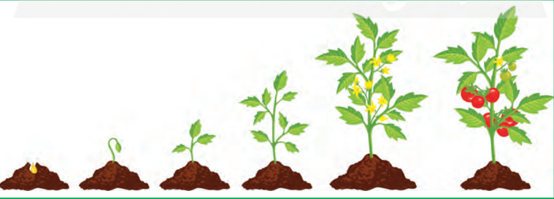
Khái quát về sự sinh trưởng và phát triển của sinh vật
Bài 19
Khái quát về sự sinh trưởng và phát triển của sinh vật

Slide 8
Khái quát về sự sinh trưởng và phát triển của sinh vật
Bài 19
Khái quát về sự sinh trưởng và phát triển của sinh vật
1. Khái niệm sinh trưởng và phát triển
 Hoàn thành GHI NHỚ 1
* GHI NHỚ 1: Khái niệm về sinh trưởng và phát triển ở sinh vật
- Sinh trưởng là sự tăng lên về kích thước và khối lượng của cơ thể sinh vật.
- Phát triển là quá trình biến đổi về cấu trúc và chức năng của tế bào, mô và cơ thể diễn ra trong quá trình sống của sinh vật. Phát triển gồm 3 quá trình liên quan mật thiết với nhau là: sinh trưởng, phân hóa tế bào và phát sinh hình thái.

Slide 9
Khái quát về sự sinh trưởng và phát triển của sinh vật
Bài 19
Khái quát về sự sinh trưởng và phát triển của sinh vật
2. Các dấu hiệu đặc trưng của sinh trưởng và phát triển ở sinh vật
Em hãy đánh dấu x vào sự thay đổi của cây cà chua phù hợp với dấu hiệu của sự sinh trưởng - phát triển theo bảng sau?
Thảo luận nhóm: 3 phút
Biểu hiện của cây cà chua | Dấu hiệu sự sinh trưởng | Dấu hiệu sự phát triển
Hạt cà chua nảy mầm
Rễ dài ra
Thân cây cao lên, to ra
Cành, lá to ra
Ra lá mới
Cây ra hoa, kết quả
X
X
X
X
X
X

Slide 10
Khái quát về sự sinh trưởng và phát triển của sinh vật
Bài 19
Khái quát về sự sinh trưởng và phát triển của sinh vật
1
2. Các dấu hiệu đặc trưng của sinh trưởng và phát triển ở sinh vật
 Hoàn thành GHI NHỚ 2
* GHI NHỚ 2: Các dấu hiệu đặc trưng của sự sinh trưởng và phát triển ở sinh vật
- Dấu hiệu đặc trưng của sinh trưởng của sinh vật: gia tăng số lượng, kích thước, khối lượng tế bào dẫn đến sự gia tăng kích thước và khối lượng cơ thể.
- Dấu hiệu đặc trưng của phát triển của sinh vật: phân hóa và phát sinh hình thái cơ quan, thay đổi chức năng sinh lí của cơ thể
Sự phát triển của các cơ quan trong cơ thể có thời điểm bắt đầu, tốc độ khác nhau theo từng giai đoạn và được điều hòa bởi các yếu tố bên trong và bên ngoài.

Slide 11
Khái quát về sự sinh trưởng và phát triển của sinh vật
Bài 19
Khái quát về sự sinh trưởng và phát triển của sinh vật
3. Mối quan hệ giữa sinh trưởng và phát triển
Nhiệm vụ
Nghiên cứu thông tin và hoàn thành HOẠT ĐỘNG HỌC TẬP 3 trong đề cương.
Thời gian hoàn thành nhiệm vụ: 3 phút (kể cả thời gian thảo luận và ghi đáp án lên bảng).
Sau khi đọc thông tin và tự trả lời, hs bắt cặp với bạn cùng bàn, chia sẻ thông tin và ghi kết quả thảo luận.
Giơ tay phát biểu báo cáo kết quả thảo luận.

Slide 12
“Kết quả điều tra đến năm 2021 cho thấy ở trẻ dưới 5 tuổi tỷ lệ suy dinh dưỡng theo cân nặng/tuổi là 10,8% còn tỷ lệ tỷ lệ suy dinh dưỡng thể thấp còi/tuổi là 19,9% . Tỷ lệ này giảm theo từng năm tuy nhiên vẫn còn cao so với các nước phát triển. Suy dinh dưỡng ở trẻ ảnh hưởng rất lớn đến sự sinh trưởng và phát triển của trẻ đặc biệt là vào giai đoạn dậy thì. Theo các thống kê cho thấy, 80% trẻ bị suy dinh dưỡng vào giai đoạn dưới 5 tuổi sẽ dậy thì trễ và kém tăng trưởng về chiều cao so với các trẻ dậy thì đúng độ tuổi. Nếu được đảm bảo về dinh dưỡng và phát triển bình thường, trẻ sẽ bước vào tuổi dậy thì đúng thời điểm, ở bé gái khoảng 9-13 tuổi, ở bé trai khoảng 11-13 tuổi. Vào giai đoạn dậy thì, bé gái phát sinh các đặc điểm sinh dục phụ thứ cấp như vòng ngực phát triển, xuất hiện chu kỳ kinh nguyệt, lớp mỡ dưới da dày lên…, bé trai sẽ có hiện tượng mộng tinh, vỡ giọng, mọc râu, bắp thịt vạm vỡ….Các đặc điểm sinh dục sẽ dần hoàn thiện để bước vào giai đoạn trưởng thành và có khả năng sinh sản. Ngoài các đặc điểm trên, khi bước vào tuổi dậy thì, chiều cao và cân nặng của trẻ cũng tăng trưởng mạnh. Vì vậy từ giai đoạn trẻ em đến giai đoạn dậy thì cần bổ sung đầy đủ chất dinh dưỡng và vitamin khoáng chất thiết yếu để đảm bảo cho sự sinh trưởng và phát triển bình thường của trẻ…”
(Trích bài báo Cải thiện tình trạng suy dinh dưỡng ở trẻ, Tác giả Minh Khang, trên trang web của Sở y tế Cà Mau ngày 15/7/2022)

Slide 13
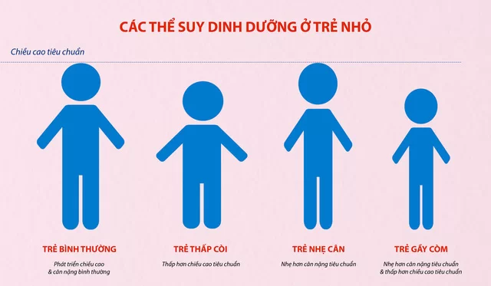
Khái quát về sự sinh trưởng và phát triển của sinh vật
Bài 19
Khái quát về sự sinh trưởng và phát triển của sinh vật
3. Mối quan hệ giữa sinh trưởng và phát triển
1. Chỉ ra dấu hiệu sinh trưởng, phát triển ở cơ thể nam, nữ ở giai đoạn dậy thì?
2. Trong độ tuổi dậy thì, bổ sung thiếu các chất dinh dưỡng: đạm, chất béo, đường bột...sẽ gây hậu quả gì?
3. Sinh trưởng và phát triển có mối liên hệ như thế nào ở độ tuổi dậy thì?

Slide 14
Khái quát về sự sinh trưởng và phát triển của sinh vật
Bài 19
Khái quát về sự sinh trưởng và phát triển của sinh vật
3. Mối quan hệ giữa sinh trưởng và phát triển
- Sinh trưởng: tăng mạnh về chiều cao và cân nặng
- Phát triển: phát sinh các đặc điểm sinh dục phụ thứ cấp, hoàn thiện khả năng sinh sản
Thiếu dinh dưỡng dẫn đến hạn chế phát triển chiều cao, cân nặng, phát dục chậm.
Cùng một thời điểm dậy thì, ngoài sự phát sinh các đặc điểm sinh dục phụ thứ cấp, cơ thể trẻ còn sinh trưởng mạnh về chiều cao và cân nặng. ST và PT có biểu hiện đan xen khó tách biệt

Slide 15
Khái quát về sự sinh trưởng và phát triển của sinh vật
Bài 19
Khái quát về sự sinh trưởng và phát triển của sinh vật
1
3. Mối quan hệ giữa sinh trưởng và phát triển
 Hoàn thành GHI NHỚ 3
GHI NHỚ 3: Mối quan hệ giữa sinh trưởng và phát triển
- Sinh trưởng và phát triển liên quan mật thiết với nhau, đó là 2 mặt trong chu trình sống.
+ Sinh trưởng là tiền đề cho phát triển
+ Phát triển làm thay đổi mức độ của sự sinh trưởng
+ Sinh trưởng và phát triển biểu hiện đan xen khó tách biệt

Slide 16

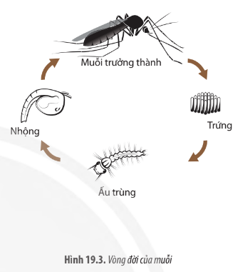
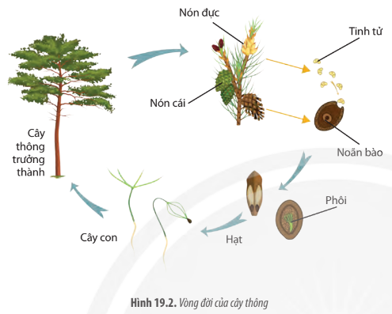
Vòng đời và tuổi thọ của sinh vật
Bài 19
Khái quát về sự sinh trưởng và phát triển của sinh vật
1
1. Khái niệm vòng đời và tuổi thọ

Slide 17
Vòng đời và tuổi thọ của sinh vật
Bài 19
Khái quát về sự sinh trưởng và phát triển của sinh vật
1
1. Khái niệm vòng đời và tuổi thọ
 Hoàn thành GHI NHỚ 4
GHI NHỚ 4: Khái niệm vòng đời và tuổi thọ
- Vòng đời (chu kì sống) của sinh vật là quá trình lặp lại theo trình tự nhất định các thay đổi mà một cá thể sinh vật phải trải qua bắt đầu từ khi sinh ra, lớn lên, trưởng thành, sinh sản và chết. Các cá thể cùng loài có vòng đời giống nhau.
- Tuổi thọ: thời gian tồn tại của sinh vật tính từ lúc sinh ra cho đến lúc chết đi. Giới hạn tuổi thọ được của loài được quy định bởi đặc điểm di truyền.

Slide 18
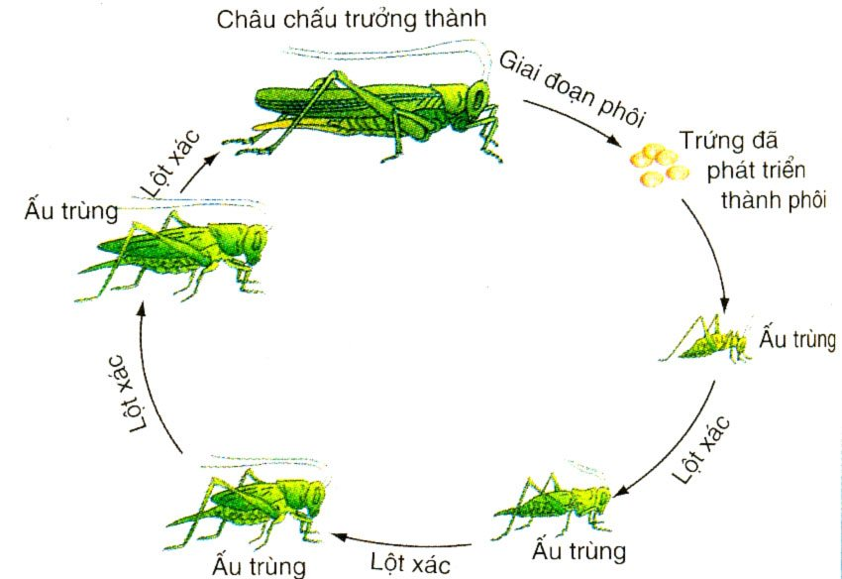
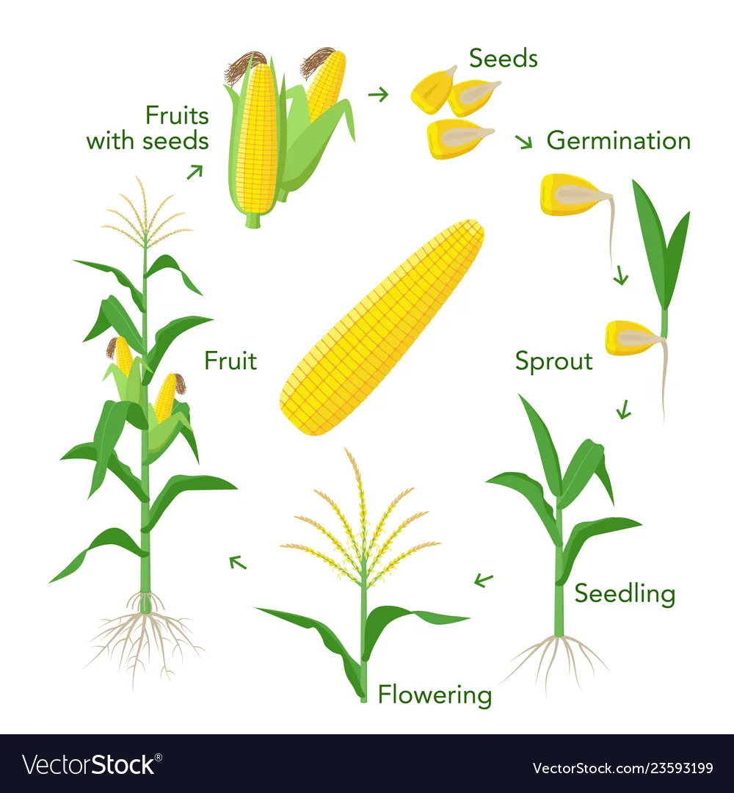
Vòng đời và tuổi thọ của sinh vật
Bài 19
Khái quát về sự sinh trưởng và phát triển của sinh vật
1
1. Khái niệm vòng đời và tuổi thọ
Vòng đời ở ngô (bắp)
Vòng đời ở châu chấu

Slide 19
Vòng đời và tuổi thọ của sinh vật
Bài 19
Khái quát về sự sinh trưởng và phát triển của sinh vật
1
1. Khái niệm vòng đời và tuổi thọ
Tra cứu thêm một số thông tin về tuổi thọ các loài sau
a/ Loài động vật nào có tuổi thọ ngắn nhất?
b/ Loài động vật có tuổi thọ dài nhất?
c/ Tuổi thọ trung bình của loài người?
d/ Tuổi thọ trung bình của người Việt Nam?

Slide 20
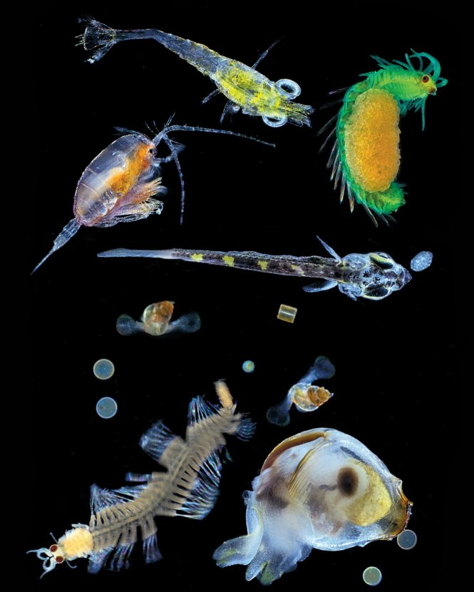
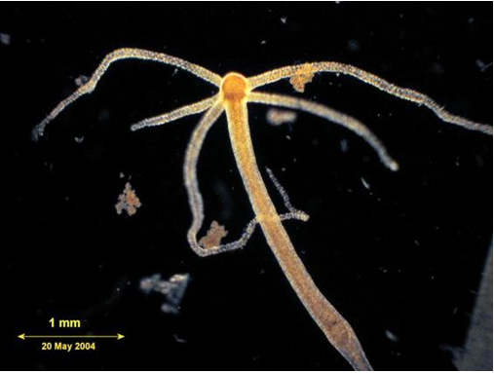
Vòng đời và tuổi thọ của sinh vật
Bài 19
Khái quát về sự sinh trưởng và phát triển của sinh vật
1
1. Khái niệm vòng đời và tuổi thọ
Sinh vật phù du chỉ sống được 24h
Hydra (thủy tức) có khả năng sinh trưởng không giới hạn, nhờ loại bỏ được cơ chế lão hóa.

Slide 21

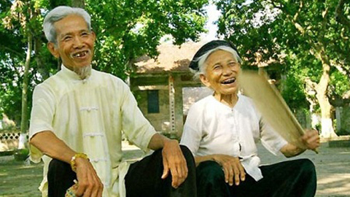
Vòng đời và tuổi thọ của sinh vật
Bài 19
Khái quát về sự sinh trưởng và phát triển của sinh vật
1
1. Khái niệm vòng đời và tuổi thọ
Tuổi thọ toàn cầu là 70,8 tuổi đối với nam và 76,0 tuổi đối với nữ, trung bình là 73,4 tuổi (LHQ, 2023)
Tuổi thọ trung bình của người Việt Nam 73,6 năm (2021)

Slide 22
Vòng đời và tuổi thọ của sinh vật
Bài 19
Khái quát về sự sinh trưởng và phát triển của sinh vật
2. Các yếu tố ảnh hưởng đến tuổi thọ con người
Hoạt động nhóm.
Đọc thông tin và hoàn thành Phiếu học tập trong HOẠT ĐỘNG HỌC TẬP 6.
1 nhóm nhanh nhất sẽ lên bảng trả lời lần lượt từng nội dung trong PHT.
Thời gian hoàn thành nhiệm vụ: 5 phút

Slide 23
Vòng đời và tuổi thọ của sinh vật
Bài 19
Khái quát về sự sinh trưởng và phát triển của sinh vật
1
2. Các yếu tố ảnh hưởng đến tuổi thọ con người
GHI NHỚ 5 Các yếu tố ảnh hưởng đến tuổi thọ con người
-Yếu tố bên trong: Yếu tố di truyền: tuổi thọ của con người liên quan đến gene, tầm vóc, thể trạng, bệnh tật có thể di truyền qua gene.
- Yếu tố bên ngoài: Môi trường sống, chế độ ăn uống, tập luyện, trạng thái tâm lí, chế độ làm việc và nghỉ ngơi, bệnh tật…ảnh hưởng đến tuổi thọ của con người.

Slide 24


Vòng đời và tuổi thọ của sinh vật
Bài 19
Khái quát về sự sinh trưởng và phát triển của sinh vật
1
3. Ứng dụng hiểu biết về vòng đời sinh vật trong thực tiễn
a. Đối với đời sống con người
Sàng lọc tiền hôn nhân, sàng lọc di truyền trong quá trình mang thai và chăm sóc hậu sản giúp giảm dị tật, giảm chết non ở trẻ
Cải thiện suy dinh dưỡng ở trẻ em bằng chương trình Sữa học đường.

Slide 25

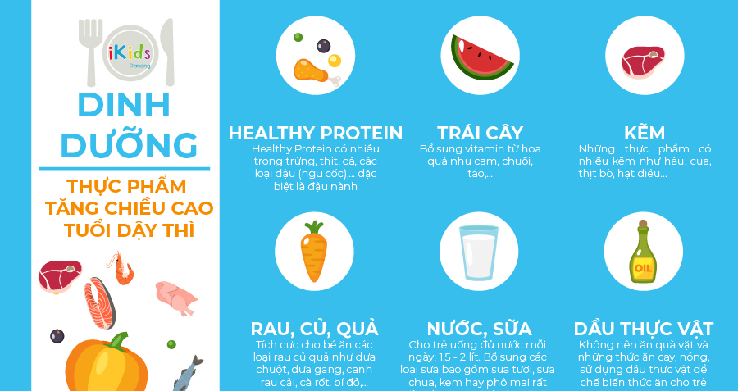
Vòng đời và tuổi thọ của sinh vật
Bài 19
Khái quát về sự sinh trưởng và phát triển của sinh vật
1
3. Ứng dụng hiểu biết về vòng đời sinh vật trong thực tiễn
1
a. Đối với đời sống con người
Bổ sung đầy đủ dinh dưỡng trong giai đoạn dậy thì

Slide 26

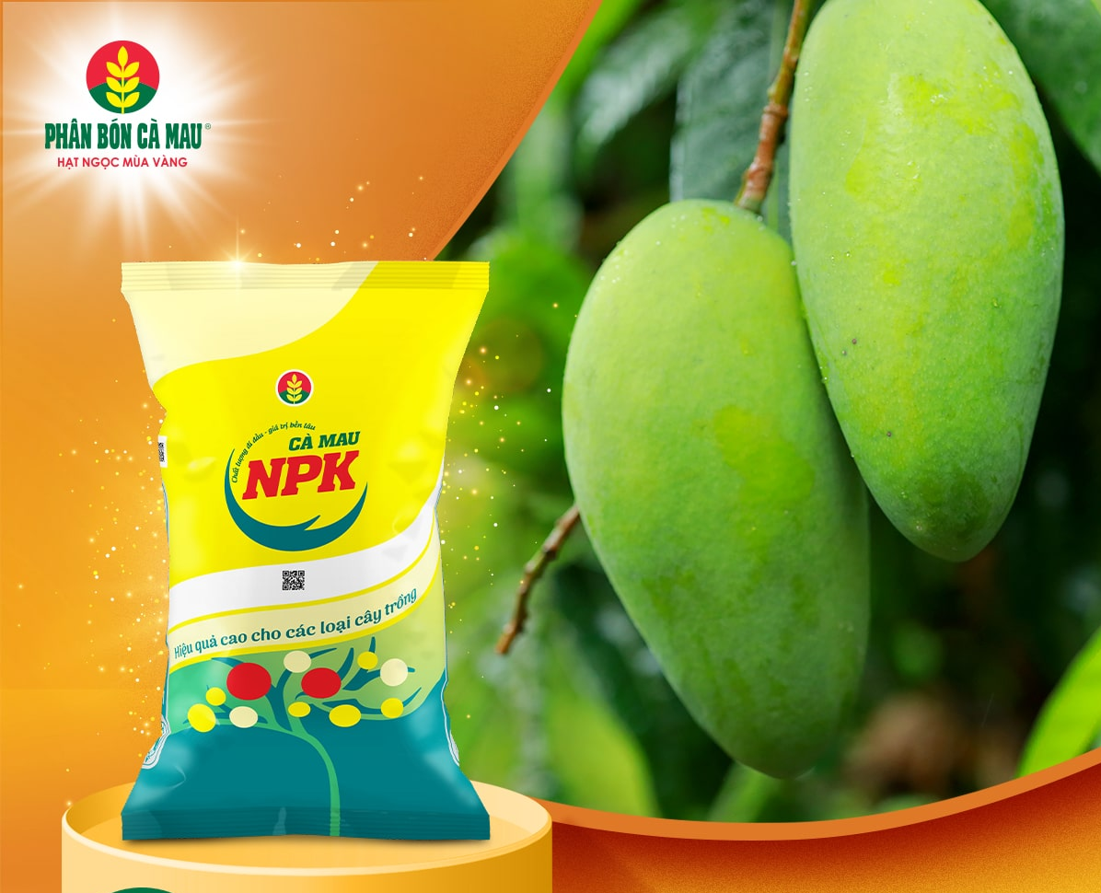
Bài 19
Khái quát về sự sinh trưởng và phát triển của sinh vật
Vòng đời và tuổi thọ của sinh vật
1
3. Ứng dụng hiểu biết về vòng đời sinh vật trong thực tiễn
b. Đối với vật nuôi cây trồng
Bón phân đúng loại và đúng lúc: Ở các loại khoai sẽ bón kali lúc cây đang tạo củ, ở xoài bón NPK khi cây chuẩn bị ra quả

Slide 27
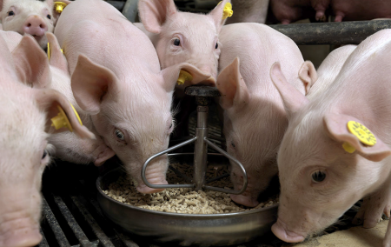
Bài 19
Khái quát về sự sinh trưởng và phát triển của sinh vật
Vòng đời và tuổi thọ của sinh vật
1
3. Ứng dụng hiểu biết về vòng đời sinh vật trong thực tiễn
b. Đối với vật nuôi cây trồng
Cho vật nuôi ăn nhiều và ăn đủ chất vào thời kỳ sinh trưởng để thịt có năng suất và chất lượng cao.

Slide 28
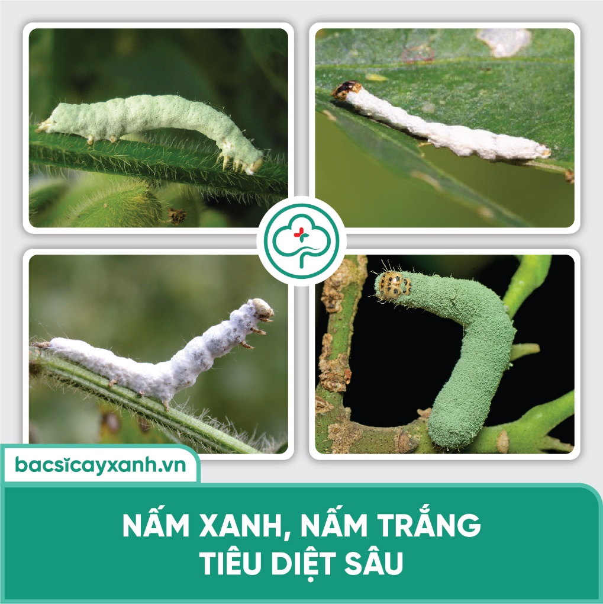
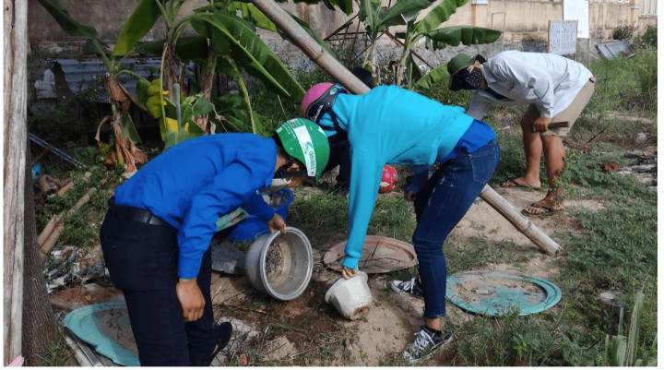
Bài 19
Khái quát về sự sinh trưởng và phát triển của sinh vật
Vòng đời và tuổi thọ của sinh vật
3. Ứng dụng hiểu biết về vòng đời sinh vật trong thực tiễn
1
c. Đối với sinh vật gây hại
Tiêu diệt sâu bệnh hại, muỗi ở giai đoạn ấu trùng, lúc này chúng chưa có khả năng sinh sản

Slide 30
Bài 19
Cho các bước thực hiện thí nghiệm sau:
Bước 1. Trồng vài hạt đậu xanh đã nảy mầm vào chậu chứa đất ẩm.
Bước 2. Để nơi có ánh sáng và tưới hằng ngày.
Bước 3. Theo dõi và dùng thước đo chiều dài thân cây sau 3 ngày, 6 ngày, 9 ngày.
Bước 4. Nhận xét kết quả và rút ra kết luận.
Thí nghiệm trên được thực hiện nhằm chứng minh quá trình nào của cây?
Câu 1
sinh trưởng
sinh sản
phát triển
cảm ứng

Slide 31
Bài 19
Câu 2
Vòng đời là gì?
Là khoảng thời gian tính từ khí cơ thể sinh ra, lớn lên và chết đi.
Là quá trình lặp lại mà tất cả các sinh vật đều phải trải qua giống nhau.
Là quá trình lặp lại theo trình tự nhất định các thay đổi mà một cá thể sinh vật phải trải qua bắt đầu từ khi sinh ra, lớn lên, trưởng thành, sinh sản và chết.
Là khoảng thời gian một loài sinh vật tồn tại trên trái đất.

Slide 32
Bài 19
Phôi thai trong tử cung phát triển đến tuần thứ 6 sẽ có kích thước bé xíu từ 4-7mm tuy nhiên giai đoạn này sẽ hình thành hệ thần kinh nguyên thủy và xương sống, đồng thời tim thai cũng bắt đầu hoạt động. Tuần thứ 8, phôi thai dài hơn 20mm và nặng khoảng 1-3gr và bắt đầu hình thành mắt, tay và chân. Đến tuần thứ 9, hệ sinh dục của bé cũng bắt đầu hình thành. Đến tuần thứ 12, thai nhi đã có hình dáng của một con người dài hơn 50mm và nặng 18-25gr, đồng thờicác chức năng cơ bản của hệ thần kinh, tim, gan, hệ bài tiết đã cơ bản hoàn thiện…
Mỗi nhận định sau đây là đúng hay sai về sự phát triển của phôi thai trong tử cung?
Câu 3.
Giai đoạn từ 6-12 tuần là giai đoạn phôi thai sinh trưởng, trong giai đoạn này phôi thai chủ yếu tăng trưởng nhanh về kích thước và khối lượng.
S
Sự phát triển của phôi thai gồm 3 quá trình liên quan mật thiết với nhau là: sinh trưởng, phân hóa tế bào và phát sinh hình thái. Sinh trưởng và phát triển có biểu hiện đan xen khó tách biệt.
Đ
Sự phát triển của các cơ quan mới trong cơ thể có thời điểm bắt đầu, tốc độ khác nhau theo từng giai đoạn và được điều hòa bởi các yếu tố bên trong và bên ngoài.
Đ
Sinh trưởng và phát triển biểu hiện đan xen khó tách biệt.
Đ

Slide 33
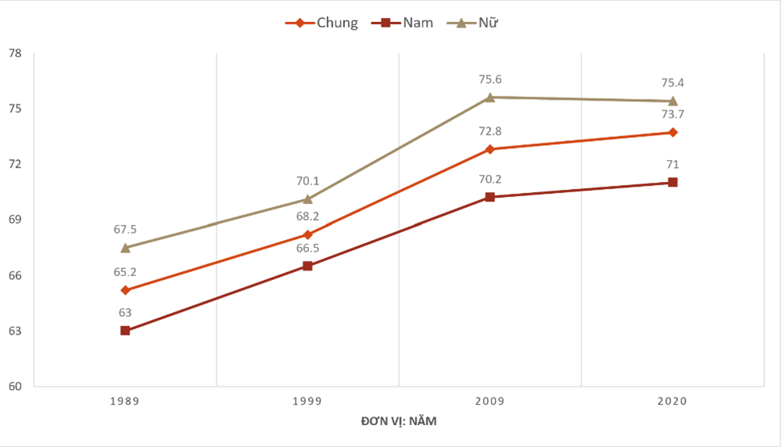
Bài 19
Hình bên mô tả thống kê tuổi thọ trung bình của Việt Nam trong giai đoạn 1989 – 2020. Hãy cho biết tuổi thọ trung bình ở nữ giới cao nhất được ghi nhận vào năm nào?
Câu 4
Đáp án: 2009

Slide 34
19
Khái quát về sự sinh trưởng và phát triển của sinh vật
Em làm một video phỏng vấn một số bạn trẻ ở độ tuổi 15-17 đang trong tuổi dậy thì có sức khỏe tốt, thể trạng cân đối và chiều cao vượt trội về nguyên nhân và lối sống giúp các bạn đạt được thể trạng tốt. Từ đó đề xuất những biện pháp cụ thể giúp các bạn học sinh trong độ tuổi dậy thì có sự sinh trưởng và phát triển tốt nhất, đạt được thể trạng như mong muốn.

